Slide 1
ĐẠO ĐỨC –LỚP2
PHÒNG GIÁO DỤC & ĐÀO TẠO HUYỆN AN LÃO
TRƯỜNG TIỂU HỌC QUỐC TUẤN
BÀI 5:QUÝ TRỌNG THỜI GIAN
GIÁO VIÊN : PHẠM THỊ BÌNH

Slide 2

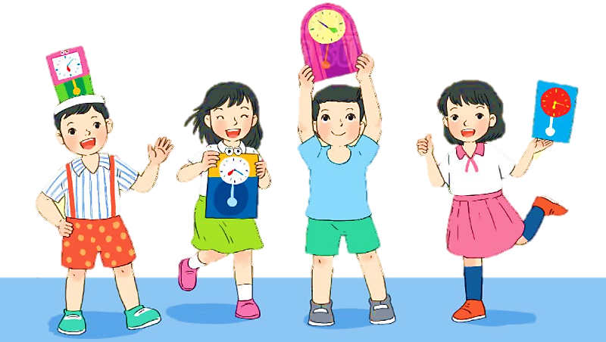
KHỞI ĐỘNG
Tích tắc! Tích tắc!
Đồng hồ quả lắc
Tích tắc đêm ngày
Không ngừng phút giây.
Tích tắc! Tích tắc!
Đồng hồ luôn nhắc:
Học, chơi, ăn, ngủ
Có giờ có giấc.
Tích tắc! Tích tắc!
Đồng hồ luôn nhắc
Từng phút từng giờ
Quý hơn vàng bạc.
Tác giả: Đinh Xuân Tửu
ĐỒNG HỒ QUẢ LẮC

Slide 3

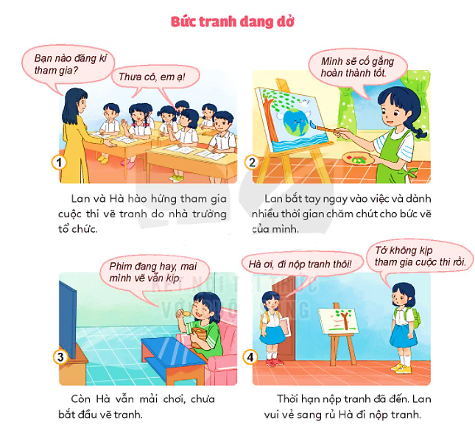

Bức tranh dang dở
KHÁM PHÁ
1
Kể chuyện theo tranh và trả lời câu hỏi:
Lan và Hà hào hứng tham gia cuộc thi vẽ tranh do nhà trường tổ chức.
Lan bắt tay ngay vào việc và dành nhiều thời gian chăm chút cho bức vẽ của mình.
- Theo em, vì sao cần quý trọng thời gian?
- Vì sao Lan kịp hoàn thành bức tranh còn Hà bỏ lỡ cơ hội tham gia cuộc thi?
Quý trọng thời gian giúp chúng ta hoàn thành công việc với kết quả tốt nhất.
→ Vì Lan chăm chỉ, dành nhiều thời gian chăm chút cho bức vẽ. Còn Hà mải chơi, bắt đầu vẽ tranh muộn.
Còn Hà vẫn mải chơi, chưa bắt đầu vẽ tranh.
Thời hạn nộp tranh đã đến. Lan vui vẻ sang rủ Hà đi nộp tranh.

Slide 4
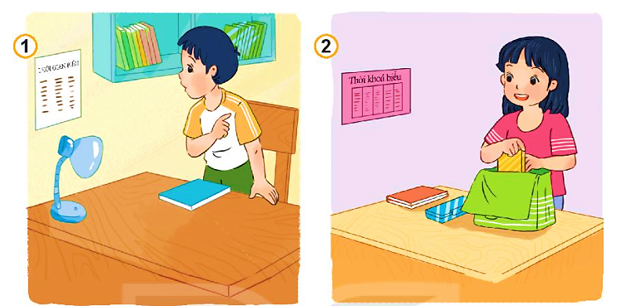
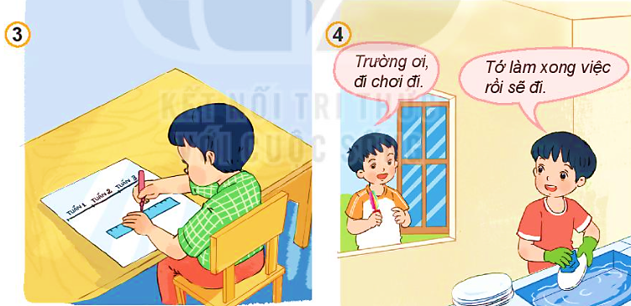
2
Quan sát tranh và trả lời câu hỏi:
KHÁM PHÁ
Nêu nhận xét của em về việc sử dụng thời gian của các bạn trong tranh.
Hải luôn thực hiện các việc trong ngày theo thời gian biểu.
Liên luôn chuẩn bị sách vở từ tối hôm trước.
Huy thường đặt ra kế hoạch học tập và phấn đấu hoàn thành.
Trường luôn hoàn thành xong mọi việc rồi mới đi chơi.
Quý trọng thời gian là biết sử dụng thời gian một cách tiết kiệm và hợp lí.

Slide 5

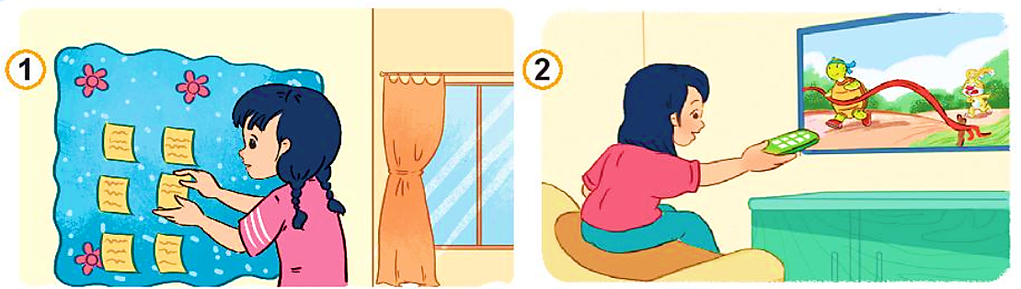


1
Em đồng tình hoặc không đồng tình với việc làm của bạn nào? Vì sao?
LUYỆN TẬP
Ngọc luôn ghi nhớ những việc cần làm.
Trang dành hết thời gian rảnh rỗi để xem ti vi.

Slide 6
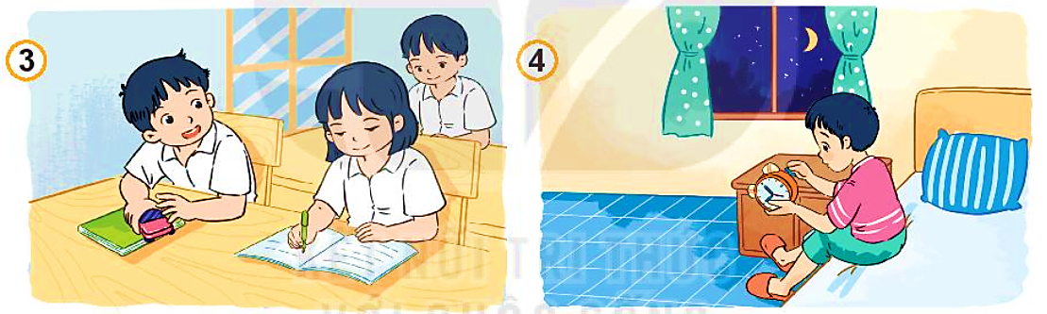
1
Em đồng tình hoặc không đồng tình với việc làm của bạn nào? Vì sao?
LUYỆN TẬP
Tiến thường chơi đồ chơi trong giờ học.
Hùng luôn đặt báo thức để dậy đúng giờ.

Slide 7

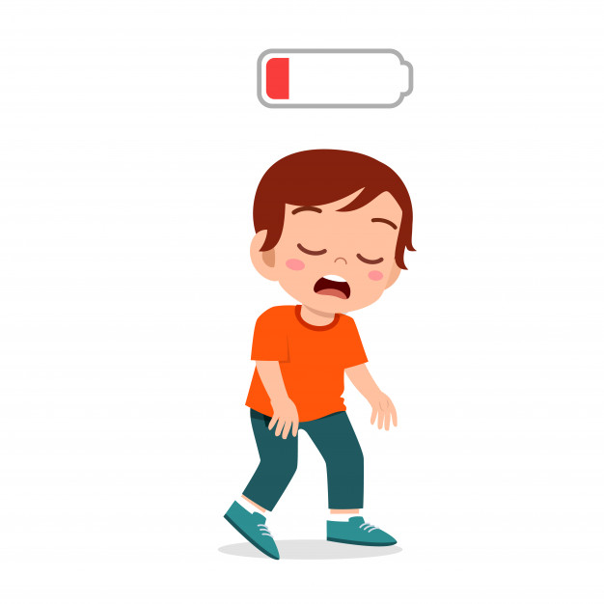

2
Điều gì có thể xảy ra trong các tình huống dưới đây?
LUYỆN TẬP
Minh luôn thực hiện đúng giờ học, giờ chơi và tranh thủ thời gian làm việc nhà.
2
1
Tùng thường xuyên đi ngủ muộn.
Ít thời gian nghỉ ngơi.
Làm được nhiều việc.
Ảnh hưởng đến sức khỏe.
Công việc hiệu quả.
Dễ bị ngủ quên, thức dậy muộn vào sáng hôm sau.
Sức khỏe tốt.

Slide 8
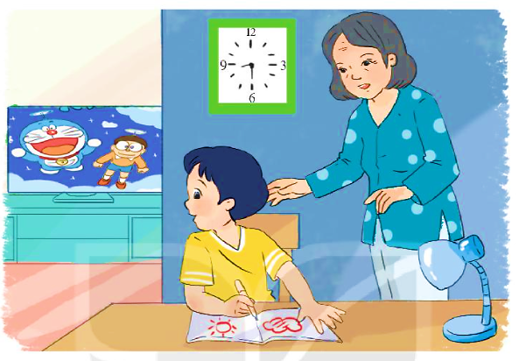

3
Đưa ra lời khuyên cho bạn
LUYỆN TẬP
1
Nam vừa vẽ tranh vừa xem ti vi.
Cậu nên tập trung vẽ tranh xong rồi xem tivi nhé! Như vậy sẽ tiết kiệm được nhiều thời gian mà vẫn hoàn thành hết được công việc đấy!

Slide 9
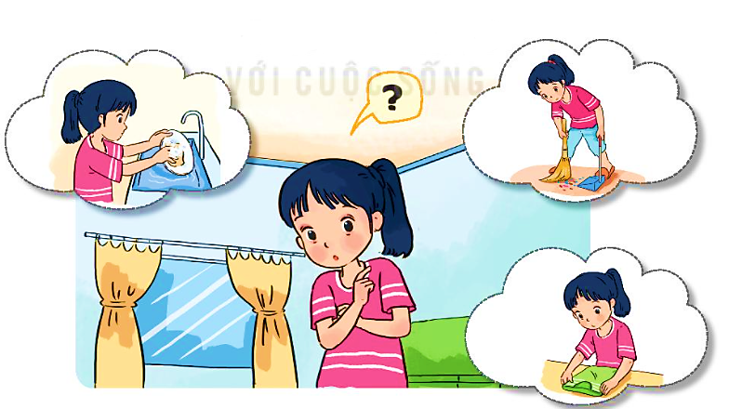

3
Đưa ra lời khuyên cho bạn
LUYỆN TẬP
2
Mai chưa biết nên làm thế nào để không bỏ sót các công việc mẹ giao.
Cậu cứ tập trung làm lần lượt từng việc một nhé! Chẳng hạn cậu rửa bát xong rồi quét nhà, sau đó gấp quần áo. Vậy là xong ngay thôi!

Slide 10
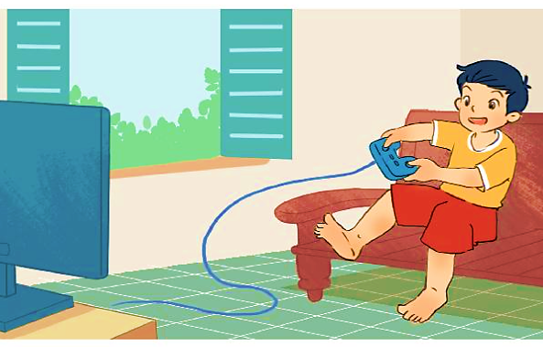
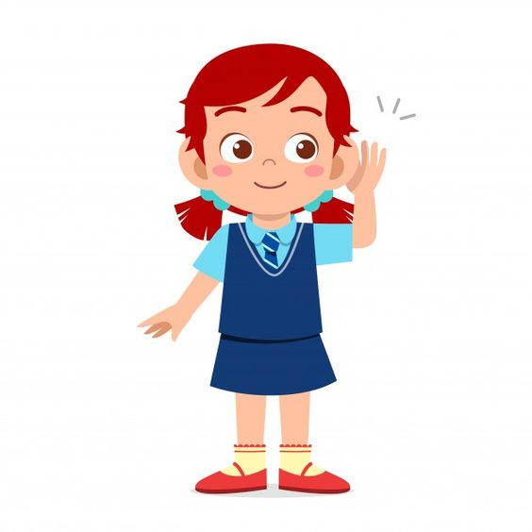
3
Đưa ra lời khuyên cho bạn
LUYỆN TẬP
2
Cuối tuần, Chiến chỉ chơi điện tử mà không dành thời gian giúp đỡ bố mẹ làm việc nhà.
Cậu hãy dành ra chút thời gian giúp đỡ bố mẹ nhé! Bố mẹ đi làm cả ngày vất vả rồi. Rồi sau đó cậu chơi điện tử lúc nào cũng được mà!

Slide 11

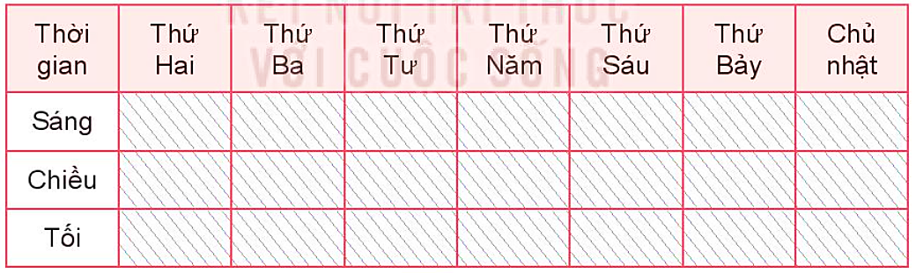
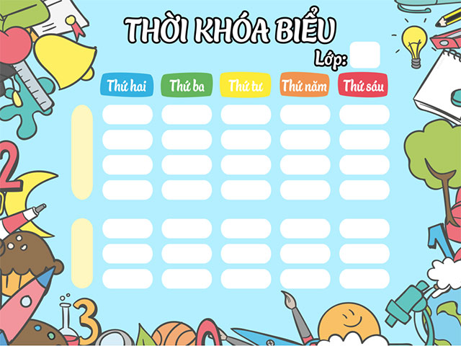
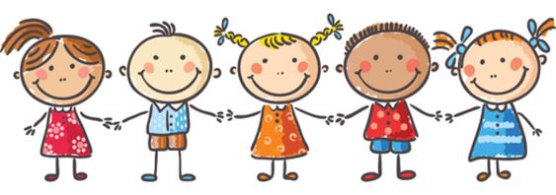
Chia sẻ về những việc em đã và sẽ làm để sử dụng thời gian hợp lí.
Lập và thực hiện thời gian biểu cho hoạt động trong một tuần theo mẫu sau:
VẬN DỤNG
THỜI GIAN BIỂU

Slide 12

